Slide 1
IV Seminário de Autoavaliação e planejamento estratégico (comape/PPGMUS ufmg) avaliação quadrienal capes 2021-2024 | nota 6

Slide 2
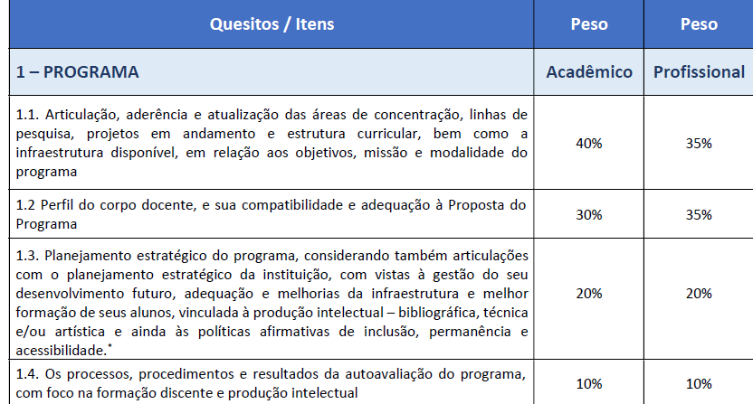
Ficha avaliação

Slide 3
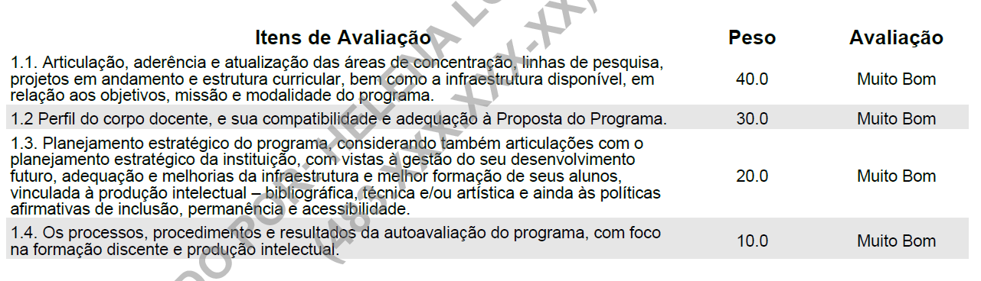
Programa avaliação

Slide 4
1. PROGRAMA
Missão e os objetivos do PPG: ressaltam a transversalidade, a inovação e a consciência sociocultural como valores que vêm sendo mantidos desde o quadriênio anterior, perpassando os trabalhos de todas as linhas de pesquisa do PPG.
Infraestrutura: adequada para o desenvolvimento das ações do PPG, contando com espaços e suporte tecnológico que atende às demandas do Programa. Está em andamento a ampliação das instalações dos espaços do PPG, que estarão disponíveis em 2026.
Núcleo docente: 46 docentes: 36 permanentes e 10 colaboradores, além da atuação eventual de professores visitantes. Proporção de docentes permanentes e colaboradores atendidas plenamente: (84,62% docentes permanentes e 15,38% colaboradores).
Planejamento estratégico: alinhado ao PDI da IES, apresenta detalhamentos referentes ao aprimoramento de processos de credenciamento e recredenciamento, internacionalização, publicações regulares, residências pós-doutorais e realização de DINTER e MINTER. Prevê o atendimento às demandas específicas dos discentes, assim como a adesão a políticas afirmativas em consonância com orientações da IES.

Slide 5
Autoavaliação: possui comissão específica para ações avaliativas (COMAPE- 2023), contando com assessoria de membro externo para o desenvolvimento dos trabalhos (Luciana del Ben; Luís Ricardo Queiroz)
Estratégias de autoavaliação: questionários e fóruns para docentes e discentes (diagnóstico sobre a percepção do PPGMUS, e aspectos que podem contribuir para o aprimoramento das ações do PPG. Prevê ações de autoavaliação focadas na análise da qualidade das produções dos docentes, discentes e egressos; controle sobre evasão e retenção; políticas de seleção de discentes; estrutura curricular, linhas de pesquisa e disciplinas, bolsas, integração com a graduação e extensão, impactos, internacionalização.
Apreciação: O relatório apresentado demonstra clareza e detalhamento em todos os elementos considerados para a avaliação: missão, área de concentração, linhas de pesquisa, objetivos, infraestrutura, estrutura curricular, corpo docente, planejamento estratégico e autoavaliação. A análise do relatório evidencia a adequação do Programa aos diversos requisitos para o desenvolvimento de atividades pertinentes aos cursos de mestrado e doutorado oferecidos, demonstrando ações continuadas para o aprimoramento do PPG.

Slide 6
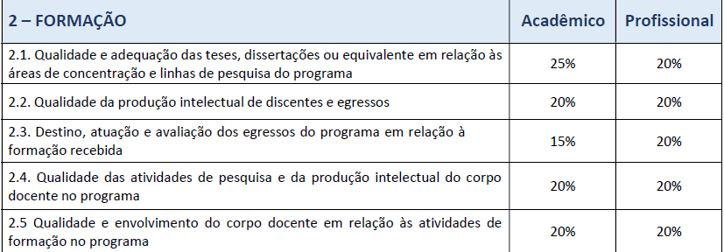
Ficha de avaliação

Slide 7
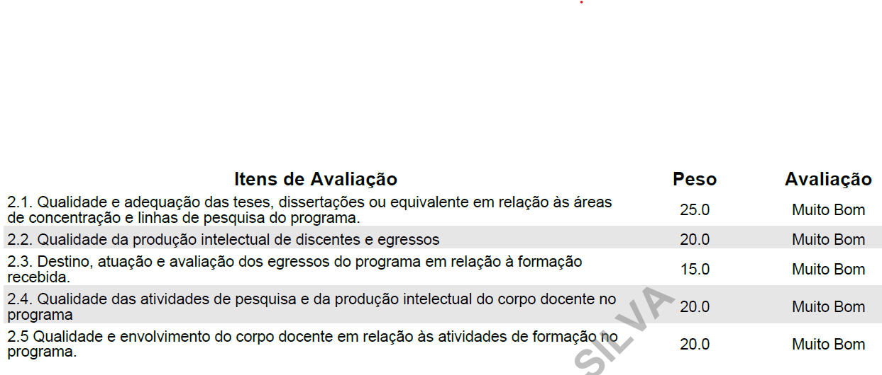
avaliação

Slide 8
formação
Discentes e egressos: 272 discentes matriculados, sendo 178 titulados no quadriênio.
Produtos de e com discentes/egressos: 50% da produção realizada por discentes, e/ou egressos e/ou com docentes e 50% por docentes.
281 produtos: 93 artísticos, 25 produções técnicas, 59 trabalhos em anais, 29 livros/capítulos de livro e 75 artigos em periódicos. No conjunto, predominam as produções bibliográficas.
Produção intelectual de discentes e egressos: diversificada e oferece diversos tipos de impacto, como atuação de egressos em diferentes áreas do mercado profissional, incluindo a educação básica e a educação superior, ensino de música privado e em escolas, participação em grupos musicais.
Teses e dissertação destaque: as 7 teses e 1 dissertação indicadas apresentam aderência aos objetivos e metas do PPG, contribuindo com pesquisas nas diferentes subáreas de música. Produtos bibliográficos, artísticos e tecnológicos vinculados às teses e dissertações reiteram contribuições diversas para a área de música. (3 premiações das teses)
Egressos destacados: 4 atuam como professores universitários em instituições públicas, um egresso atua como regente e professor em escola de música, com intensa atividade artística.
Notes:
A Comissão de Avaliação reconhece que, de forma geral, a Área de Artes pode estar mais atenta à indicação da produção de discentes/egressos vinculada aos trabalhos finais (teses e dissertações). Embora reconheça que houve avanços em relação ao período avaliativo da Quadrienal passada, a Comissão entende que ainda houve subnotificação por falta de marcação nos campos adequados da Plataforma Sucupira.

Slide 9
Dos 36 docentes permanentes que atuaram durante o quadriênio, 28 apresentaram pelo menos uma produção qualificada, equivalendo a 77,8% do total.
As atividades de ensino, orientação e pesquisa do PPG, tanto na pós-graduação quanto na graduação, demonstram que a quase totalidade está acima da média da área.
Impactos em nível nacional e internacional: participação em redes de pesquisa e organização de eventos relevantes para a área. A relevância da produção pode ser verificada a partir de projetos financiados por agências de fomento e pela IES, reiterando a qualidade da produção desenvolvida no PPG.
Apreciação: O PPG Música da UFMG demonstrou em seu relatório e nos dados quantitativos levantados que atende plenamente aos seus objetivos de formação: os docentes e discentes/egressos apresentaram produção intelectual em número e qualificação superiores à média da área, os TCC evidenciam impacto e relevância para a área, os egressos vêm atuando de modo significativo nos campos da arte, educação e cultura, dentro da abrangência nacional definida pelo programa.
Notes:
A Comissão de Avaliação reconhece que, de forma geral, a Área de Artes pode estar mais atenta à indicação da produção de discentes/egressos vinculada aos trabalhos finais (teses e dissertações). Embora reconheça que houve avanços em relação ao período avaliativo da Quadrienal passada, a Comissão entende que ainda houve subnotificação por falta de marcação nos campos adequados da Plataforma Sucupira.

Slide 10
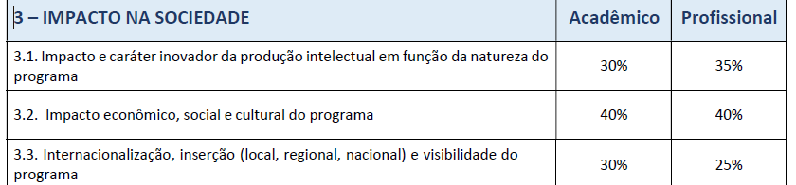
Ficha de avaliação

Slide 11
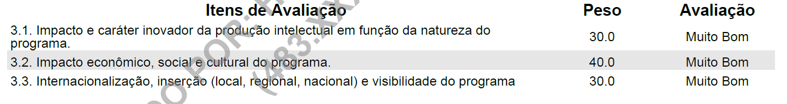
avaliação

Slide 12
3. Impacto na sociedade
Os dados do PCA indicam 10 pontos e os dados do PDDP indicam 8 pontos, totalizando 18 pontos.
A produção destacada pelo PPG Música da UFMG apresentou clara articulação com os seus objetivos de pesquisa e formação, demonstrando impacto e inserção social abrangentes e de qualidade a partir dos resultados das dissertações de mestrado e teses de doutorado nas diferentes linhas de pesquisa. Tal produção contribui para o desenvolvimento de ações educacionais, artísticas e culturais em âmbito local, regional e nacional, além de contribuições internacionais.
Notes:
PCA e PDDP na Avaliação Quadrienal da CAPES referem-se a dimensões e indicadores analíticos aplicados na análise da produção intelectual e do desempenho dos Programas de Pós-Graduação (PPGs). [1, 2]

Slide 13
3. Impacto na sociedade
Apreciação: O PPG Música da UFMG demonstrou em seu relatório e nos destaques da produção intelectual que vem produzindo um efeito transformador na sociedade. Os produtos destacados de docentes e discentes revelam impacto, inovação e relevância para a área adequados. Há parcerias com outras IES, redes de pesquisa nacionais e internacionais. Também é visível o atendimento a demandas específicas em nível local, regional ou nacional. A página do Programa na internet é adequada, apresentando informações detalhadas sobre diversos aspectos relacionados ao funcionamento do PPG. O site está disponível em inglês e espanhol permitindo maior acessibilidade da comunidade internacional.

Slide 14
QUESITOS DE EXCELÊNCIA programas NOTAs 6 E 7
Itens de Avaliação Peso Avaliação: Descrever as caraterísticas de excelência do PPG em relação ao Quesito 2 (Formação), em que a área deve apresentar clara distinção dos demais programas que receberam nota 5, considerando os indicadores de excelência de formação e produção intelectual da área e o nível de desempenho superior; e para o Quesito 3 (Impacto), apresentar notória demonstração de excelência nos indicadores qualitativos de impacto da produção intelectual; clara liderança, inserção e reconhecimento no cenário nacional e demonstrar padrão de atuação internacional, sem prejuízo de outras que as áreas julgarem pertinentes.

Slide 15
Formação e Estrutura Curricular
Missão Clara: Objetivos de formação e pesquisa muito bem definidos
Público-alvo: Formação de excelência para pesquisadores, professores e músicos.
Valores Transversais: O currículo é pautado na transversalidade, inovação e consciência sociocultural.
Corpo Docente: Núcleo docente estável, altamente qualificado e adequado às demandas epistêmicas e temáticas do programa.
Infraestrutura: Recursos físicos e bibliográficos avaliados acima da média para Mestrado e Doutorado.

Slide 16
Produção Intelectual e Acadêmica
Nível Elevado: Produção acadêmica com indicadores acima da média da área de Música.
Diversidade: Distribuição equilibrada e diversificada das produções entre docentes, discentes e egressos.
Relevância: Publicações conjuntas (nacionais e internacionais) em veículos de alto impacto e relevância para a área.

Slide 17
Impactos Multidimensionais do Programa
Impacto Artístico: Produtos e eventos de alta relevância, com egressos se destacando nos cenários local, regional, nacional e internacional.
Impacto Educacional: Forte inserção de egressos no Ensino Superior pelo país, além de atuação transformadora na educação básica e em escolas de música.
Impacto Sociocultural: Contribuição para políticas artísticas/culturais, ampliação do acesso à arte e foco em questões sociais.
Impacto Tecnológico: Desenvolvimento de produtos inovadores e relevantes para o campo musical.

Slide 18
Internacionalização e Redes de Pesquisa
Parcerias Globais: Cooperação ativa com instituições da Alemanha, Canadá, EUA, França, Portugal e Suíça.
Mobilidade Acadêmica: Intenso intercâmbio de docentes e discentes em eventos e projetos no exterior.
Produção Integrada: Pesquisas bibliográficas e atividades artísticas desenvolvidas em conjunto com parceiros estrangeiros.
Acessibilidade e Estrutura: Presença de programa de cotutela e site institucional bilíngue (inglês e espanhol).

Slide 19
Avaliação de Excelência PPG Música da UFMG
Apreciação: O relatório está muito consistente e bem elaborado, contendo informações detalhadas e adequadas sobre todos os itens definidos pela avaliação quadrienal.
Nota Final: 6 (Recomendada).
Conceito Máximo: Recebeu conceito "MB" (Muito Bom) nos 3 quesitos da avaliação.
Destaque na Área: Destaca-se dos demais programas que receberam nota 5, demonstrando liderança nacional e padrão de atuação internacional.

Slide 20
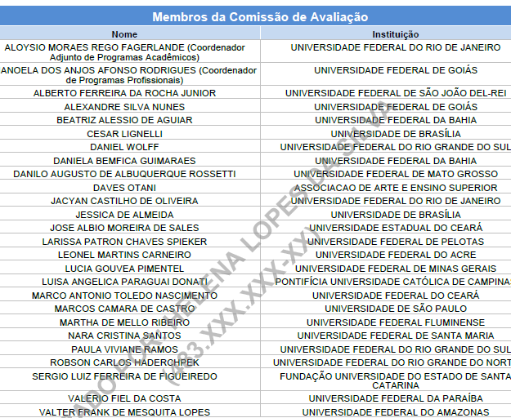

Slide 21
Programa nota 6 - Pontos de atenção
Detalhamento da produção no lattes para preenchimento da Sucupira e escrita do relatório qualitativo da quadrienal.
Maior produção em periódicos: docentes, discentes/docentes (derivadas das dissertações e teses. Forte foco em anais);
Inserção de atividades de extensão no Programa;
Infraestrutura: convivência entre discentes, espaço de pesquisa, sala de defesa, maior presença de mestrandos e doutorandos nas defesas;

Slide 22
Maior participação nos editais do Grupo de Cooperação Internacional de Universidades Brasileiras (GCUB); Move La América; Redes para Internacionalização (CAPES Global.edu).
Participar dos editais para melhoria de laboratórios de pesquisa (INOVALab (CAPES); Pró-Equipamentos (CAPES);
Recomendação CAPES: Área de Artes pode estar mais atenta à indicação da produção de discentes/egressos vinculada aos trabalhos finais (teses e dissertações): subnotificação por falta de marcação nos campos adequados da Plataforma Sucupira (acompanhamentos dos egressos pelos orientadores – 5 anos)
Notes:
Grupo de Cooperação Internacional de Universidades Brasileiras (GCUB são destinados a estudantes de graduação e de pós-graduação, bem como a pesquisadores e professores de todas as áreas do conhecimento. Por meio desses programas, milhares de estudantes brasileiros e estrangeiros têm a oportunidade de aprimorar seus estudos e de compartilhar valores e visões com pessoas de outras culturas dos cinco continentes. (GCUB Mob – Mobilidade internacional; Move La América: Oferece bolsas de curta duração no Brasil para pós-graduandos latino-caribenhos, fortalecendo laços regionais; Redes para Internacionalização (CAPES Global.edu): Fomenta redes institucionais e projetos conjuntos de pesquisa em pós-graduação.

